Slide 1

智能家居摄像头门锁 ⅠI
——网安大二下综合设计期末答辩
2026.7.2

Slide 2
项目背景
系统架构
认证流程
核心技术
测试结果
总结展望
总体目标
前期基础
本学期主要工作
1.完成前后端分离与账号登录
2.实现门锁状态、远程控制与告警
3.接入摄像头采集与人脸模板匹配
4.采用AES-CBC+ECC保护通信
1.TOTP多因素认证与设备绑定
2.AuthSession统一管理认证状态
3.设计60秒一次性UnlockToken
4.引入SPAKE2安全信封与防重放
5.增加访客授权、设备心跳与审计日志
研究问题
如何在控制使用复杂度的同时，降低凭证泄露、设备伪造与消息重放风险？
核心贡献
将分散的认证因子整合为会话状态+一次性令牌+审计日志的授权闭环

Slide 3
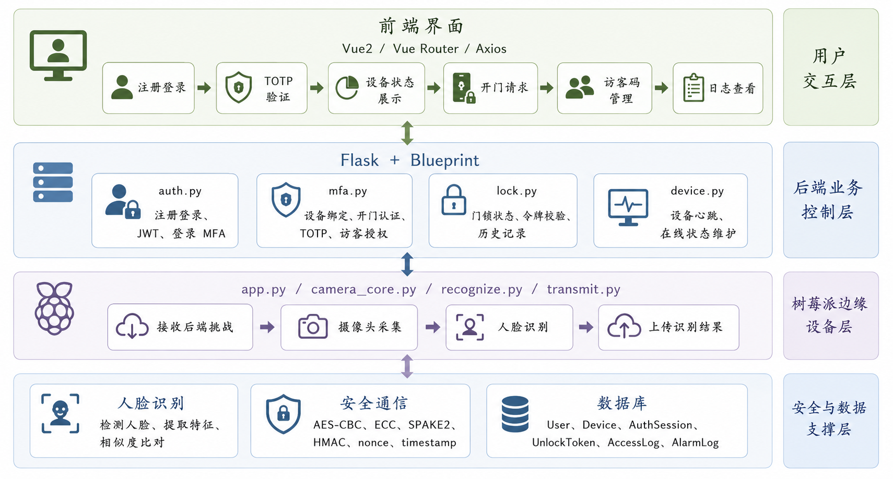
项目背景
系统架构
认证流程
核心技术
测试结果
总结展望

Slide 4
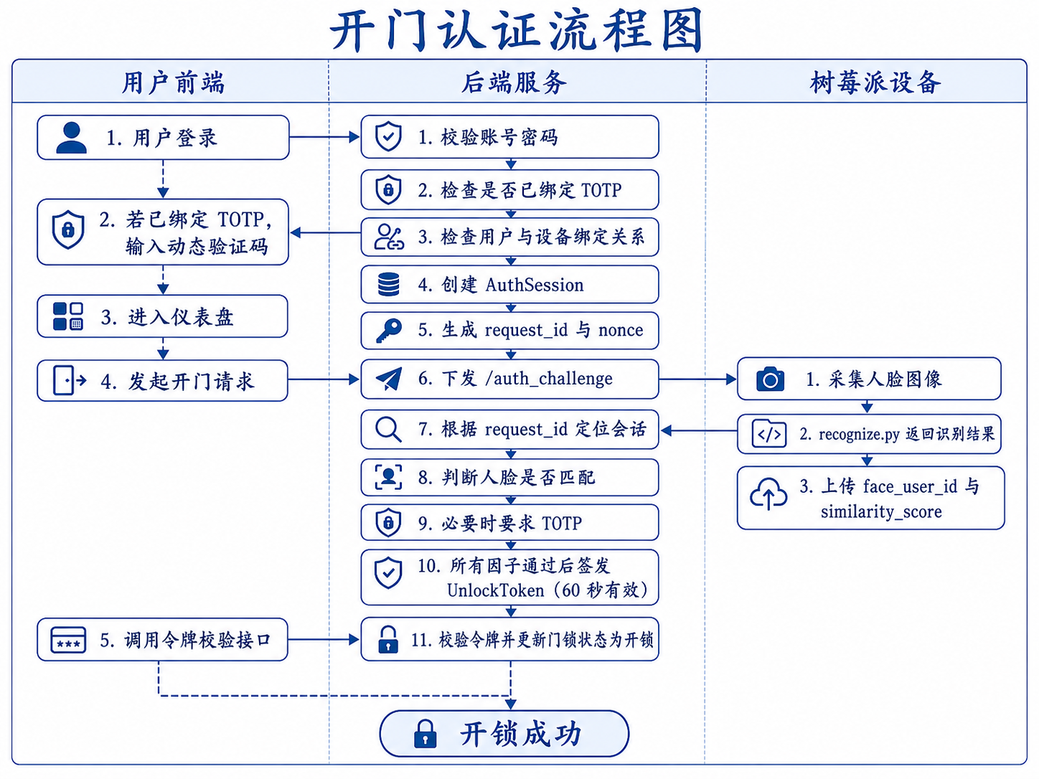
项目背景
系统架构
系统架构
认证流程
认证流程
核心技术
核心技术
测试结果
测试结果
总结展望
总结展望
多因子开门认证流程

Slide 5

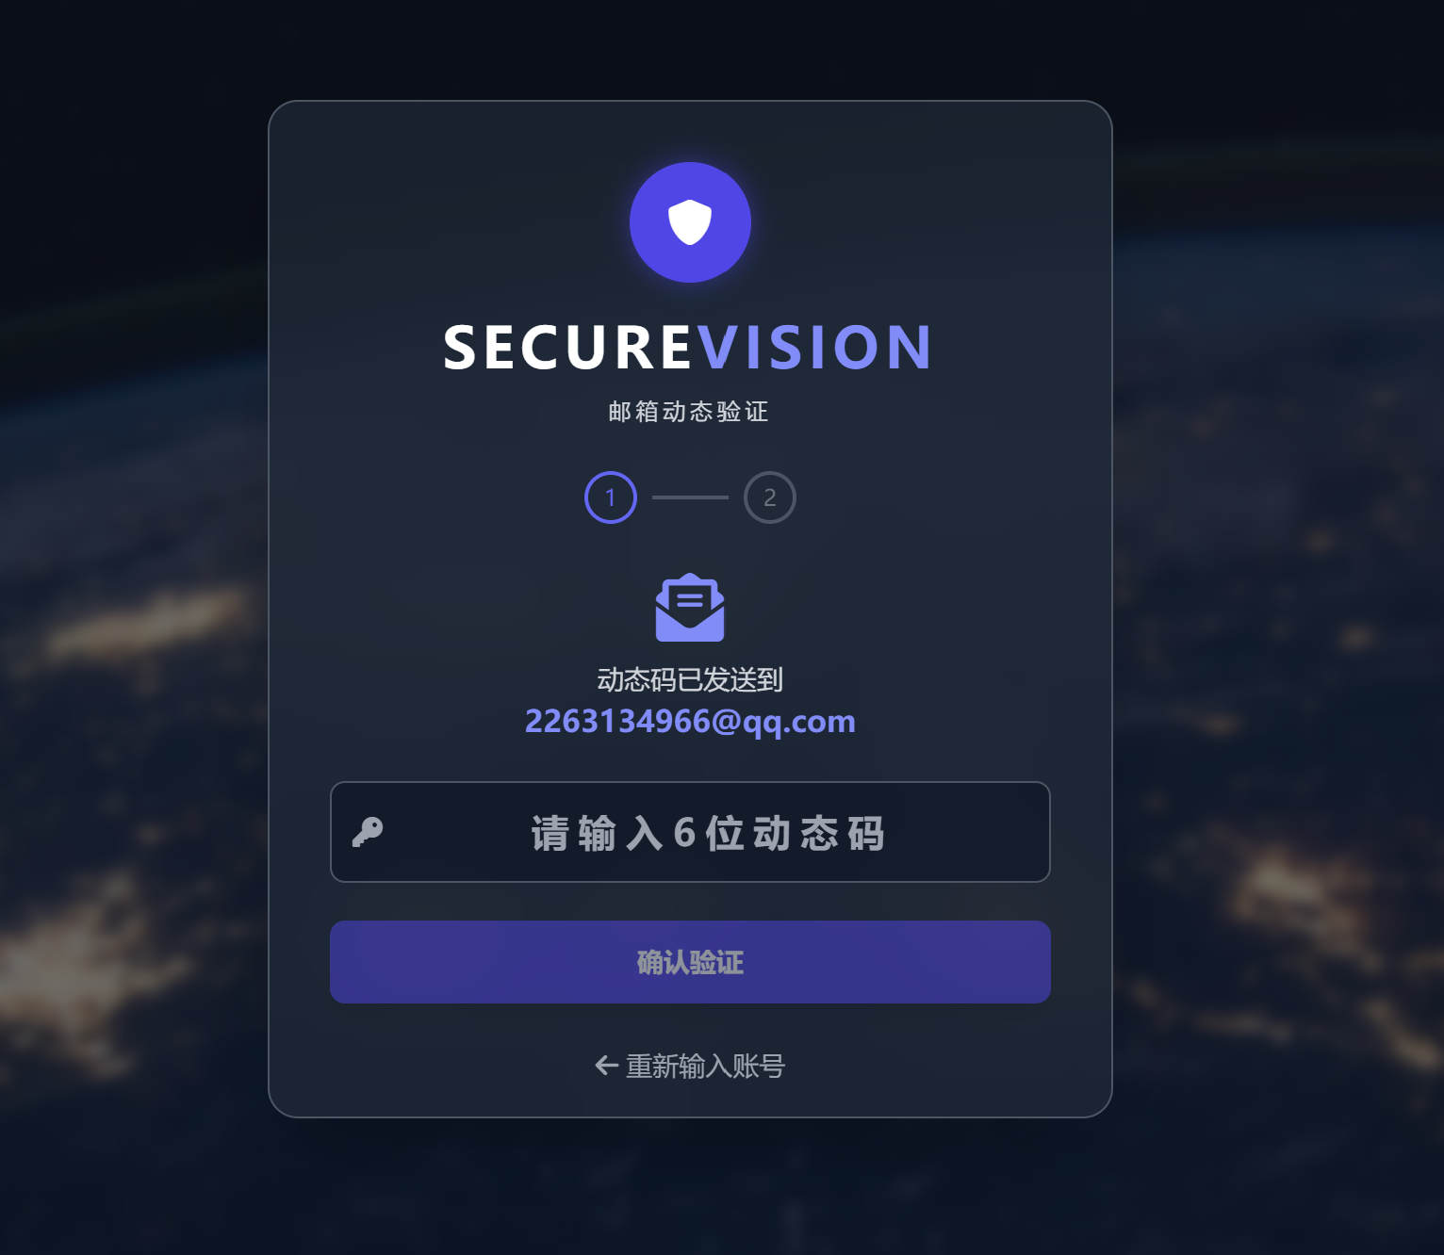
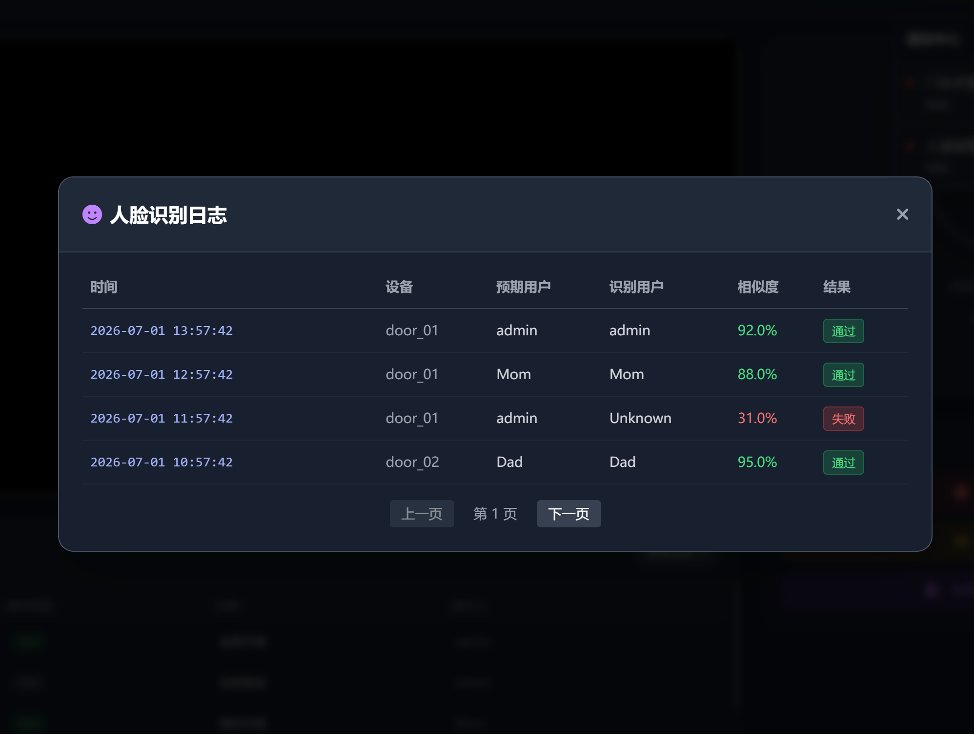
项目背景
系统架构
系统架构
认证流程
认证流程
核心技术
核心技术
测试结果
测试结果
总结展望
总结展望
系统展示
TOTP动态验证码
人脸识别日志

Slide 6
项目背景
系统架构
认证流程
核心技术
测试结果
总结展望
基于SPAKE2安全信封通信机制
SPAKE2
协商密钥共享
HKDF
分离enc/mac key
AES-CBC
加密业务载荷
HMAC-SHA256
校验完整性
→
→
→
机密性
完整性
防重放
AES-CBC保护业务载荷
密钥由会话协商动态产生
避免明文传输敏感指令
HMAC-SHA256检测篡改
加密密钥与MAC密钥分离
校验失败时拒绝业务处理
timestamp限制有效期
request_id标识唯一请求
nonce缓存阻止重复使用
接收端先校验HMAC、时间与nonce，再解密并处理业务。

Slide 7
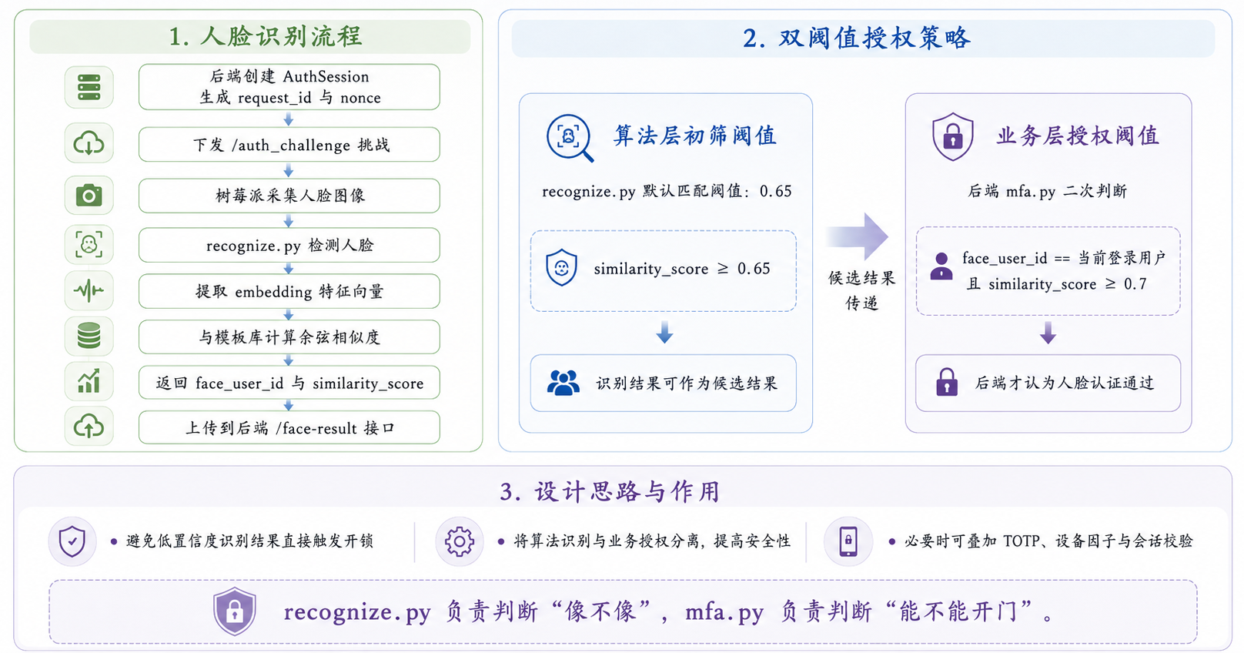
项目背景
系统架构
系统架构
认证流程
认证流程
核心技术
核心技术
测试结果
测试结果
总结展望
总结展望
人脸识别与双阈值授权策略

Slide 8
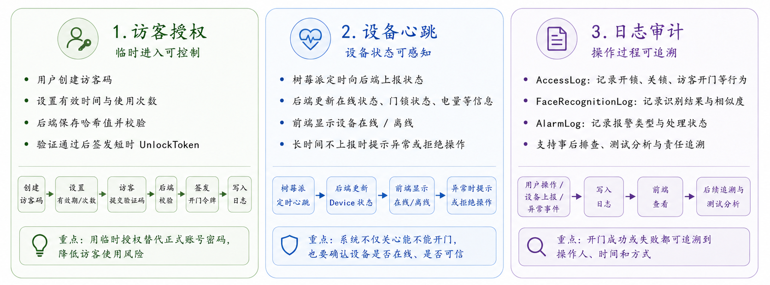
项目背景
系统架构
认证流程
核心技术
测试结果
总结展望
访客授权、设备心跳与审计
三类机制共同解决临时授权、设备可用性和事后追踪问题。

Slide 9
项目背景
系统架构
认证流程
核心技术
测试结果
总结展望
测试结果

Slide 10
项目背景
系统架构
认证流程
核心技术
测试结果
总结展望
并发负载测试结果
0
31.67 RPS
SQLite
三档并发失败数
100 并发聚合吞吐
高并发受写锁影响

Slide 11
项目背景
系统架构
认证流程
核心技术
测试结果
总结展望
端到端认证时延分析
12.98 s
30次平均总耗时
4.53 s
open_request平均耗时
> 35%
该阶段占总耗时
优化方向
减少会话写入次数
异步化挑战派发
迁移 MySQL / PostgreSQL

Slide 12
项目背景
系统架构
认证流程
核心技术
测试结果
总结展望
人脸准确率与安全用例验证
类别 | 测试场景 | 结果
认证 | 连续5次错误TOTP | 通过
认证 | 锁定后输入正确TOTP | 通过
通信 | 篡改密文 | 通过
通信 | 重放旧request_id | 通过
权限 | 普通用户访问管理接口 | 通过
权限 | 跨用户解绑设备 | 通过
访客 | 数据库仅保存哈希 | 通过
访客 | 超过max_uses再使用 | 通过
0.97
≈0.05
≈0.93
8 / 8 通过
AUC
EER
阈值0.65时TAR

Slide 13
项目背景
系统架构
认证流程
核心技术
测试结果
总结展望
成员分工
姓名 | 学号 | 分工任务
石振宇 | 2024090901010 | 硬件嵌入式开发、测试 | 完成《报告书》 | 项目人员管理
王昕宇 | 2024090914017 | 后端开发数据库设计 | 完成《报告书》
赖伊卡 | 2024090914022 | 后端开发数据库设计 | 完成《报告书》 | 答辩PPT制作
马望舒 | 2024090903026 | 前端开发 | 完成《报告书》 | 答辩PPT制作
朱健予 | 2024090901023 | 加密算法设计 | 完成《报告书》
胡李嘉 | 2024090902019 | 基于深度学习的人脸检测与比对 | 完成《报告书》

Slide 14
Thank You!

